Slide 1
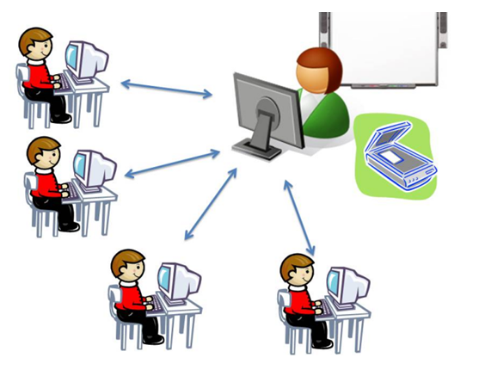
Дистанционное обучение #Берегитездоровье #Оставайсядома #Стопкоронавирус
Педагог-психолог
МБОУ «Родниковская школа-гимназия»
Л.И.Кадурина

Slide 2
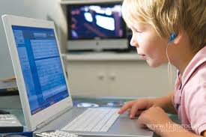
ДИСТАНЦИОННОЕ ОБУЧЕНИЕ #здоровьевприоритете
Уважаемые ребята и родители(законные представители) учащихся!
С 06 апреля 2020 года наша школа работает в дистанционном режиме.
Мы впервые сталкиваемся с такой масштабной и одновременно проходящей по всей стране формой получения образования. Не все может получиться сразу, надеемся на Ваше понимание, а Вы всегда можете рассчитывать на нашу поддержку.
Поддерживая и помогая друг другу, мы все преодолеем!
Сейчас все ученики, которым предстоит проходить итоговую проверку знаний, ОГЭ, ЕГЕ, находятся в равных условиях, и во многом, ребята, от вас самих зависит как вы отнесетесь к учебе в новом формате.
Необходимо спокойно продолжать целенаправленно учиться и всегда обращаться за помощью к своим учителям и родителям!
На нашей страничке вы сможете получить психологическую информацию по актуальным вопросам.

Slide 3
#Сидимдома #Здоровьевприоритете #Мывместе
В последнее время мир изменился. Сложившаяся ситуация касается каждого, независимо от того, где он проживает.
Это проблема в то же время всего человечества, поэтому мы с вами остаемся дома, но при этом решаем глобальную проблему планеты, сохраняя жизнь близких людей и совсем незнакомых.
Сегодня всем нам необходимо объединиться перед лицом всеобщей опасности!
Пожалуйста, оставайтесь дома. Потому что только так можно победить коронавирус!
Берегите себя и своих близких!

Slide 4
Полезные советы #Стопкоронавирус
Режим дня важен! Сохраняйте привычный распорядок дня (как в школе).
Вставайте в привычное для учебных дней время.
Застилайте кровать. Неубранная постель расхалаживает.
Время физической активности! Выполняйте физические упражнения, помогайте
родителям. Свежий воздух нужен! Обеспечьте себя кислородом. Проветривайте
помещения. Держите шторы открытыми: солнечный свет лучше электрического.
Принимайте пищу в привычное для вас время. Питайтесь правильно:
больше зелени, овощей и фруктов, меньше острого и жирного.
Пейте необходимое количество воды.
Завтрак, утренние процедуры, зарядка, подготовка всего необходимого для занятий (можно не отказываться от сбора школьного рюкзака, но все необходимое разложить на рабочем месте, пусть в нужный момент все будет под рукой) – привычное начало учебного дня.

Slide 5
Полезные советы #Стопкоронавирус
Чистота –залог здоровья! Чаще мойте руки!
Пользуйтесь только индивидуальными предметами личной гигиены (полотенце, зубная щетка, посуда)
Воздержитесь от посещения общественных мест: торговых центров, спортивных и зрелищных мероприятий, транспорта в час пик, посещения друзей.
Дезинфицируйте гаджеты, оргтехнику и поверхности, к которым прикасаетесь.
Соблюдайте дистанцию до 2 метров.

Slide 6
Полезные советы #Стопкоронавирус
Сохраняем спокойствие и эмоциональное равновесие! Ограничиваем компьютерные игры и просмотр мультиков – 30 минут. Не тратьте время на социальные сети больше, чем обычно в рабочем режиме.
Вспомните о «ритуальных действиях», которые приводят вас в состояние равновесия (чтение, хобби, рукоделие и т.д.)
Соблюдайте информационную гигиену. Ограничьте 1-2 наиболее убедительными источниками информации. Откажитесь от телефонного общения с излишне тревожными людьми и паникерами. Остановите поток беспокойства.

Slide 7
Полезные советы #Стопкоронавирус
Оцените уровень тревоги. Признаки тревожного состояния; зацикленность на одной теме, хаотичности действий, потеря критичности мышления, ощущение учащенного, неравномерного или сильное сердцебиения, головокружение, болей в груди и голове, потере аппетита.
Найдите плюсы в сложившейся ситуации. Разбирайте «завалы», осваивайте новые навыки и совершенствуйте имеющие.
Больше читайте!
Делайте дыхательные упражнения, позволяющие снизить тревогу: глубокий вдох через нос на 5 счетов, затем глубокий выдох через рот на 10 счетов.

Slide 8
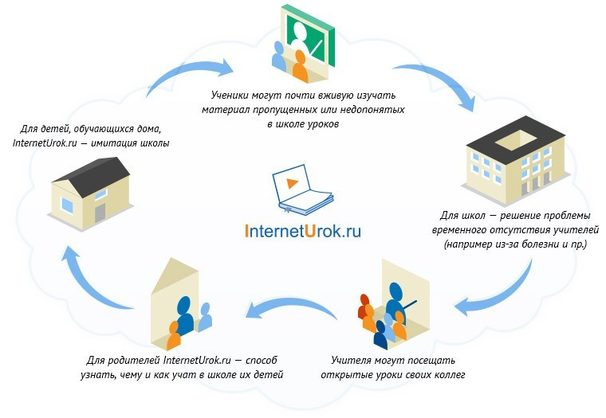
Полезные советы #Учимсядома
Если родители работают удаленно дома, а компьютер один, то необходимо понимать, что обеспечение семьи и сохранение работы у взрослых – это приоритет на сегодняшний момент. Поэтому в таких случаях необходимо выстраивать время прохождения дистанционного обучения исходя из этого.
Также продумайте, как будет распределено время после уроков.
Возможно, это будут совместные дела (родители выполняют свою работу, а вы рядом делаете домашние задания; совместный просмотр фильмов, приготовление блюд), а возможно, каждый будет заниматься своим любимым делом.
Домашний урок для младших школьников должен длиться не больше 15-20 минут, для старших – около получаса, с обязательной переменой.

Slide 16
#МыВместе
#ОставайсяДома
#СтопКоронавирус
#ЗдоровьевПриоритете

